Slide 1

Data Structure design
Naver 실시간 검색 Graph
14학번 최영재
Made in 최영재 , 2018.10.11

Slide 2
목차
Subject
/ 01
Deta set
/ 02
Class modeling
/ 03
GraphAlgorithm
/ 04
Q & A
/ 05
Made in 최영재 , 2018.10.11

Slide 3
01. Subjuct
Made in 최영재 , 2018.10.11

Slide 4
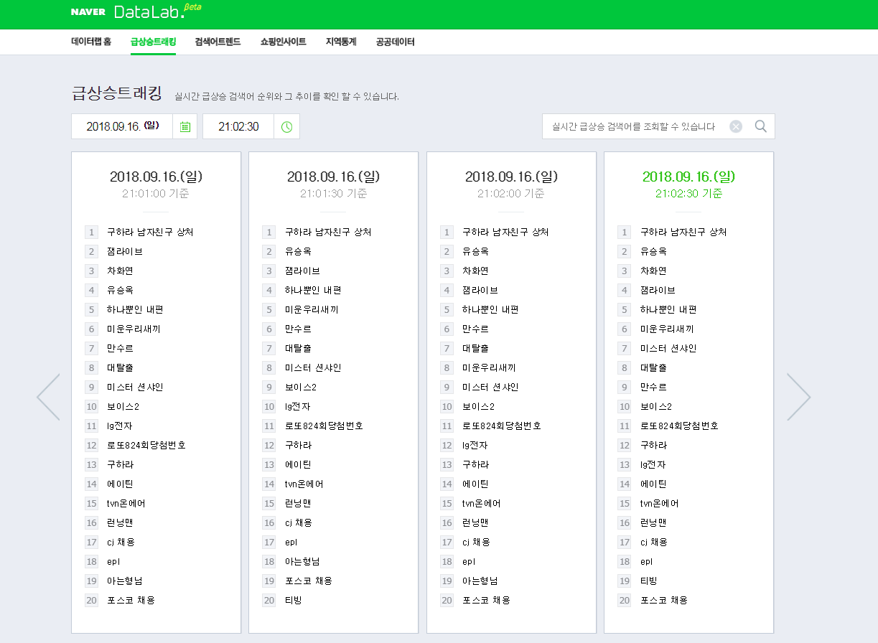
.
01. Subject
네이버 실시간 검색어 graph를 만들고, 그 graph에서 여러가지 정보들을 뽑아내어 보자.
주관적인 알고리즘이기 때문에 관점에 따라서 다른 결과값을 얻을 수 있다.
Made in 최영재 , 2018.10.11

Slide 5
02. Data set
Made in 최영재 , 2018.10.11

Slide 6
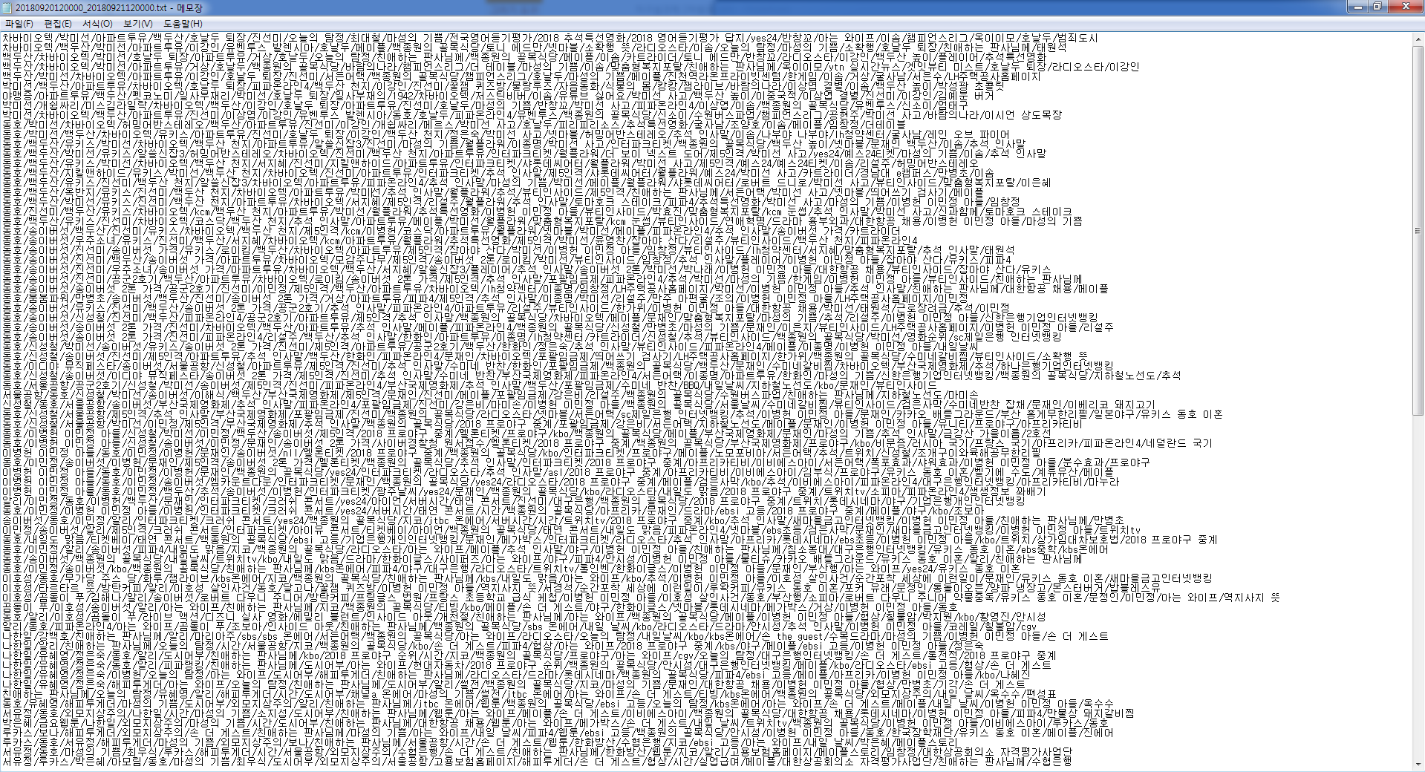
.
02. DETA SET
시작 날짜와 끝 날짜를 입력
Made in 최영재 , 2018.10.11

Slide 7
03. Class Modeling
Made in 최영재 , 2018.10.11

Slide 8
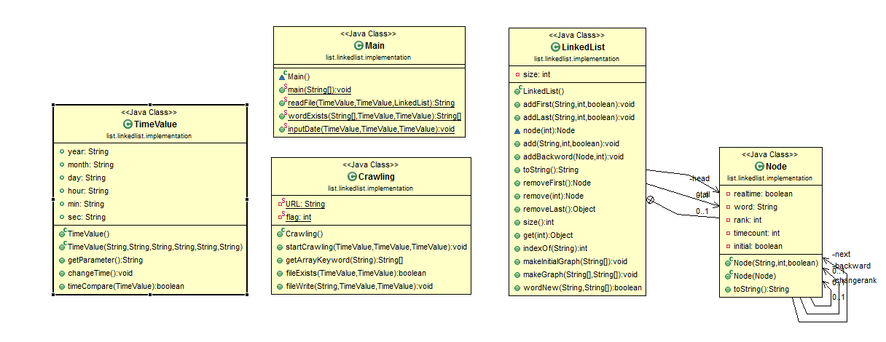
.
03. Class Modeling
Class Diagram
Made in 최영재 , 2018.10.11

Slide 9
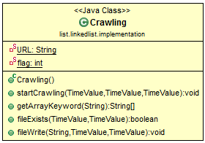
.
03. Class Modeling
startCrawling(arg)
함수가 불려지면 해당 네이버 data.lab 실시간 검색어를 크롤링하는 함수
getArrayKeyword(arg)
크롤링한 data에서 키워드만 배열에 저장하고, 반환하는 함수
fileExists(arg)
fileWrite(arg)에서 이미 크롤링한 데이터인지 확인해서, 한번더 하는 일이 업게하는 함수
fileWrite(arg)
크롤링한 data를 txt파일에 저장하는 함수
Crawing Class
Made in 최영재 , 2018. 10.11

Slide 10
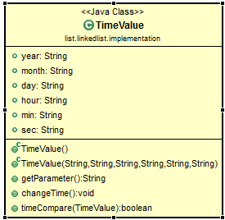
.
Variable
Year, month, day, hour, min, sec
Functon
getParameter()
Variable을 crwaling에 필요한parameter로 변환한다.
changeTime()
시간을 30초씩 증가시키는 함수.
timeCompare(arg)
시간을 비교하는 함수로, arg의 시간이 크면 true, 작으면 false를 반환
03. Class Modeling
TimeValueClass
Made in 최영재 , 2018. 10.11

Slide 11
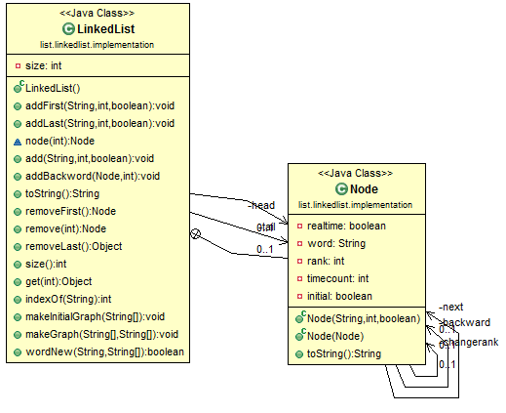
.
03. Class Modeling
Variable
Size : node들의 개수
Function
Foundation Function
add,remove,toString,size,indexof
addBackWard(arg)
해당 랭크였던 검색어들을 timecount의 수에 따라 정렬이 되면서 들어가는 함수.
makeInitialGraph(arg)
처음 Graph를 생성할 때 쓰는 함수
LinkedListClass
Made in 최영재 , 2018. 10.11

Slide 12
.
03. Class Modeling
LinkedListClass
makeGraph(arg)
다음 시간대의 Word들이 들어오면 graph를 그려준다.
wordNew(arg)
다음 시간대에 들어온 Word들 중 처음 나오는 Word이면 true, 아니면 false를 반환하는 함수
Node Class
Made in 최영재 , 2018. 10.11

Slide 13
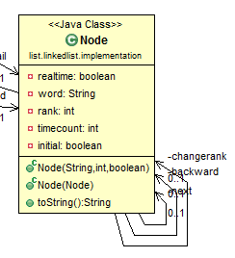
.
03. Class Modeling
Variable
Realtime : 실시간 검색어판별
Word : 검색어 String
Rank : 검색어의 순위
Timecount : 같은 순위로 나온 개수
Initial : 처음나오는 검색어의 유무
Edge
<Node changerank>
순위가 변동되면 이어주는 edge
<Node backward>
해당 순위 검색어들을 이어주는 edge
<Node next>
다음 순위를 이어주는 edge
Node Class
Made in 최영재 , 2018. 10.11

Slide 14
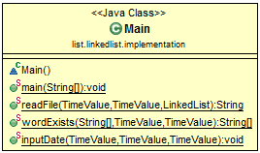
.
03. Class Modeling
Function
readFile()
Crawling한 data를 읽어오고,
Graph를 생성한다.
wordExists()
다음 시간대에 들어온 Word들 중 처음 나오는 Word들을 파일에 저장하고 반환
나중 Algorism으로 유익한 정보를 빼내올때 필요한 함수
inputData()
시작시간,끝나는 시간을 사용자에게서 받아오고 저장하는 함수
MainClass
Made in 최영재 , 2018. 10.11

Slide 15
04. Graph Algorithm
Made in 최영재 , 2018.10.11

Slide 16
Temp
Temp
Temp
Temp3
Temp3
Temp3
.
04. Graph Algorithm
현 Graph
A+1
E
B
A
C
D
자료
B
C
D
홧팅
E
1 위
2 위
3 위
4 위
5 위
B
C
D
E
Temp1
Temp2
Temp2
Temp2
현 +x분
String[]
null
A
C
D
E
null
null
null
null
B
1 위
2 위
3 위
4 위
5 위
Made in 최영재 , 2018. 09.08

Slide 17
.
02. DETA SET
현
자료+1
구조
설계
졸잼
홧팅
1 위
2 위
3 위
4 위
5 위
현 +1분
자료
홧팅
설계
졸잼
구조
1 위
2 위
3 위
4 위
5 위
현 +1분
graph
자료+1
홧팅
설계+1
졸잼+1
구조
1 위
2 위
3 위
4 위
5 위
구조
홧팅
Made in 최영재 , 2018. 09.08

Slide 18
.
04. Key Function
MakeGraph(Next_Graph){
IF( 1위 검색어가 현 그래프의 1위가 같는 지 확인한다.)
{ //같다면
전 그림과같이 timecount를 1증가시킨다.}
else{//다를경우
다를 경우 계속 NextGraph의 다음 노드를 통해서 검색을 한다.
if(1위 검색어과 같은 단어가 있다면)
{ 해당 검색어를 Next_Graph의 검색어로 바꾸고, 현 검색어는 하위노드로 이
어준다.그리고 하위노드로 들어간 검색어는 Next_Graph에 있는 검색어로 이 어주는 Edge를 만든다. 그리고, 그 Next_Graph에 있는 그 검색어를 바꿔준다. Return; }
else{ 현 검색어랑 Next_Graph의 검색어를 바꿔준다. 그리고 파일에 없었던 새로운 검색어를 저장한다.} } }
너무 간단히 말해서, 그림으로 표현하기 어려운관계로 쓰면서 말하겠습니다.
Made in 최영재 , 2018. 09.08

Slide 19
.
05. 알 수 있는 것들
최소 일주일간의 데이터를 읽었다고 했을 때,
가장 핫한 검색어들(1위들의 모음)
검색어의 관심도(가장 오랜시간 있던 검색어의 모음)
특정검색어의 관심 변화(상승선인지 하향선인지)
**예외사황**
특정 검색어가 없어졌다가, 새로 나온 경우는 새로운 검색어라고 본다.
Made in 최영재 , 2018. 09.08

Slide 20

Q & A
B
Made in 최영재 , 2018. 09.08

Slide 21
THANK YOU
Made in 최영재 , 2018. 09.08

